Slide 1
T.C.
KASTAMONU ÜNİVERSİTESİ
TAŞKÖPRÜ MYO
BİLGİSAYAR PROGRAMCILIĞI
Meslek Etiği
9. Bölüm
Öğr. Gör. Sevdanur GENÇ
sgenc@kastamonu.edu.tr
Kastamonu, 2020

Slide 2

AJANDA
  GELİŞTİRME EVRELERİ

Slide 3
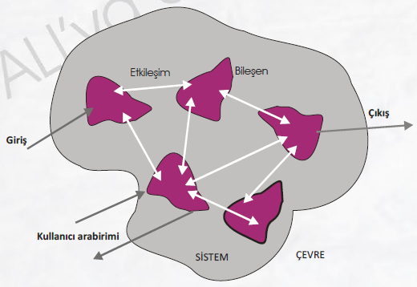
SISTEM, DIZGE VE DÜZEN
BELLI BIR IŞI YERINE GETIRMEK ÜZERE BIR ARAYA GELMIŞ VE BIRLIKTE ÇALIŞAN ÖĞELER KÜMESINE SISTEMDENIR.
BIR SISTEM AŞAĞIDA SIRALANAN ÖZELIKLERE SAHIP OLMALIDIR:
  HER SISTEM BIR AMACA HIZMET ETMELI VE BIR SINIRI OLMALI,
  SISTEM BILEŞENLERDEN OLUŞMALI,
  BILEŞENLER ARASINDA ILIŞKILER VARDIR.
  HER SISTEM ÇEVRESI ILE ETKILEŞIMDE BULUNUR.
  ÇEVRESI ILE ETKILEŞIMI SAĞLAMAK ÜZERE GIRIŞ VE ÇIKIŞ OLANAKLARI VE GEREKIRSE KULLANICI ARABIRIMI BULUNMALI,
  HER SISTEMIN KISITLARI OLMALIDIR.
DIZGE SOMUT VE DÜZEN SOYUT OLGUDUR.

Slide 4
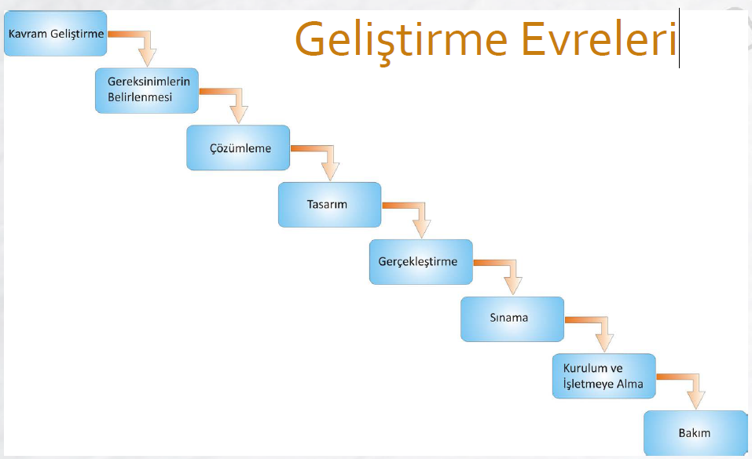
GELIŞTIRME EVRELERI

Slide 5
KAVRAM GELIŞTIRME
PROJE HEDEF, AMAÇ VE KAPSAMININ BELIRLENMESI ÇALIŞMALARINA KISACA KAVRAM GELIŞTIRME ÇALIŞMALARI DIYORUZ. GÖRÜŞ VE ISTEKLERINE BAŞVURULACAK OLANLAR ŞÖYLE SINIFLANABILIR:
  TEPE YÖNETICILER: İŞLETMENIN BOYUTUNA BAĞLI OLARAK IŞLETMENIN SAHIBI YA DA GENEL MÜDÜRÜ TEPE YÖNETICI SAYILIR. TEPE YÖNETICI, KARAR VERME YETKISINE SAHIP OLACAĞINDAN PROJE IÇIN ANAHTAR KIŞI OLARAK SAYILIR.
  ÇALIŞANLAR: BILIŞIM SISTEMINI KULLANACAK OLAN KIŞILER ÇALIŞAN YA DA KULLANICI OLARAK ADLANDIRILIR. BU SINIF IÇINDE YER ALAN KIŞILER BILIŞIM SISTEMININ KENDILERINE SAĞLAYACAĞI KOLAYLIKLARLA ILGILENDIKLERI KADAR KULLANIM SIRASINDA KARŞILAŞACAKLARI ZORLUKLARI DA BILMEK ISTERLER.
  TASARIMCILAR VE GELIŞTIRICILER: BILGI SISTEMININ TASARIM VE GELIŞTIRMESINI YAPACAK KIŞILER IŞLETME IÇINDEN OLMAYABILIR. İSTER IŞLETME IÇINDEN, ISTERSE IŞLETME DIŞINDAN OLSUNLAR, BILIŞIM SISTEMI IÇIN KARAR VERME AŞAMASINDA BIRLIKTE ÇALIŞILMASI GEREKEN BIR GRUPTUR.
  YÖNETICILER: BILGI SISTEMININ KULLANILACAĞI BÖLÜM YA DA BIRIMLERIN MÜDÜRLERINDEN OLUŞUR. YÖNETICILER KENDI BÖLÜMLERI IÇINDEKI IŞLERDEN SORUMLUDUR. DOLAYISIYLA BILGI SISTEMININ KENDILERINI ILGILENDIREN KISMIYLA VE DIĞER BÖLÜMLER ILE OLACAK ETKILEŞIMLE ILGILENIRLER.

Slide 6
KAVRAM GELIŞTIRME AŞAMASINDA ETIK VE HUKUK
GERÇEKLEŞTIRILMESI ISTENEN SISTEM HER ŞEYDEN ÖNCE YASALARA VE ETIK DEĞERLERE UYGUN OLMALIDIR. YASALARA UYGUN OLMAYAN BIR SISTEM KIM TARAFINDAN KURULMAK ISTENIYORSA ISTENSIN, BUNA KARŞI ÇIKILMALIDIR. TEPE YÖNETICI BÖYLE BIR SISTEM KURMAK ISTIYORSA YÖNETICILER, ÇALIŞANLAR, TASARIMCILAR VE GELIŞTIRICILER KARŞI DURMALIDIRLAR. TEPE YÖNETICISININ ISTEĞINE KARŞI GELMENIN SONUCU OLARAK IŞLERINDEN OLABILIRLER. ANCAK SUÇA KATILMADIKLARI IÇIN DAHA SONRA MUTLU OLACAKLARDIR. YASAL YA DA ETIK OLMAYAN SISTEM ÖNERISI YÖNETICILERDEN, KULLANICILARDAN VEYA TASARIMCILARDAN GELIYOR ISE TEPE YÖNETICISININ BUNA IZIN VERMEMESI GEREKIR.
YASAL YA DA ETIK OLMAYAN BIR PROJENIN IÇINDE YER ALANLAR HUKUK KARŞISINDA AYNI DERECEDE SORUMLU OLURLAR. ÖZELLIKLE TEPE YÖNETICISI VE ARDINDAN YÖNETICILERIN SUÇ ORANI DAHA YÜKSEK OLUR.
YASAL OLMAYAN ANCAK KURULAN BILIŞIM SISTEMLERI IÇIN BILINEN ÖRNEKLER ARASINDA KUMAR, UYUŞTURUCU PAZARLAMA VE ÇOCUK ISTISMARI WEB SITELERI SAYILABILIR. BU SITELERI KURANLAR KURDUKLARI SISTEMIN YASAL VE ETIK OLMADIĞINI BILMELERINE KARŞIN PARA KAZANMA HIRSI ILE BU IŞLERI YAPMAKTADIRLAR.
YASALARIN ENGELLEMEDIĞI ANCAK ETIK OLMAYAN BIR UYGULAMA PARA KARŞILIĞI SORU ÇÖZME, ÖDEV HAZIRLAMA VE TEZ HAZIRLAMA HIZMETLERIDIR. BU HIZMETI VERMEK ÜZERE GENELAĞ ÜZERINDEN HIZMET VERENLER BU SISTEMI ÖĞRENCILERE KATKI AMACIYLA KURDUKLARINI VE YASA DIŞI BIR HIZMET VERMEDIKLERINI SÖYLEMEKTEDIRLER. ÖDEVINI, HATTA TEZINI BÖYLE BIR YERDE YAPTIRANLAR, BUNU SUNUP GEÇER NOT YA DA DERECE ALDIKLARINDA BIRILERINI KANDIRMIŞ OLMAKTADIR. DOLAYISIYLA YAPTIKLARI ETIK DEĞILDIR.

Slide 7
GEREKSINIMLERIN BELIRLENMESI
KAVRAM GELIŞTIRME ÇALIŞMALARI TAMAMLANDIKTAN SONRA GERÇEKLEŞTIRILMESI HEDEFLENEN BILGI SISTEMININ GEREKSINIMLERININ BELIRLENMESI GEREKIR. YAZILIM GELIŞTIRME ALANINDA YAYGIN OLARAK KULLANILAN CMMI YÖNTEMINDE (CAPABILITY MATURITY MODEL INTEGRATION - YETENEK OLGUNLUK MODEL ENTEGRASYONU) GEREKSINIMLER ÜÇ TÜR OLARAK SINIFLANDIRILIRLAR:
  MÜŞTERI YA DA KULLANICI GEREKSINIMLERI
  ÜRÜN GEREKSINIMLERI
  ÜRÜN BILEŞEN GEREKSINIMLERI
GEREKSINIMLER BELIRLENIRKEN KISITLARIN DA GÖZ ÖNÜNE ALINMASI GEREKIR
  GÜNÜN TEKNOLOJISINDEN KAYNAKLANAN KISITLAR
  BÜTÇEDEN VE MALIYETTEN KAYNAKLANAN KISITLAR
  ZAMANSAL KISITLAR
  OLASI RISKLER
  EVRENSEL VE YEREL YASAL KISIT
GEREKSINIMLERIN BELIRLENMESI AŞAMASINDA DIKKAT EDILMESI GEREKEN EVRENSEL VE YEREL YASALARCA BELIRLENMIŞ OLAN KISITLARDIR. BU KISITLARA EVRENSEL VE YEREL ETIK DEĞERLER DE EKLENEBILIR.

Slide 8
ÇÖZÜMLEME
BIR BILIŞIM SISTEMININ ÇÖZÜMLENMESI SIRASINDA KARŞIMIZA FARKLI SEÇENEKLER ÇIKABILIR. BU SEÇENEKLERIN BAZILARI DENENMIŞ VE ESKI YÖNTEMLER OLABILECEĞI GIBI BAZILARI DAHA GÜNCEL ANCAK DENENMEMIŞ OLABILIR. BU ÇÖZÜM ÖNERILERI IÇINDE HANGILERININ IŞLETME IÇIN DAHA UYGUN OLDUĞUNU SAPTAMAK IÇIN TEPE YÖNETICILERI, YÖNETICILER, ÇALIŞANLAR, TASARIMCILAR VE VARSA DANIŞMAN BIRLIKTE ÇALIŞMALIDIR.
  TUTUCU YAKLAŞIMLAR: İŞLETMENIN BELIRLEDIĞI BILIŞIM SISTEMI HEDEFLERINI KARŞILAMAK ÜZERE KURULMASI GEREKEN BILIŞIM SISTEMI IÇIN ÖNCELIKLE ALIŞILMIŞ VE BILINEN TEKNOLOJILERI KULLANAN ÇÖZÜMLER DÜŞÜNÜLMELIDIR.
  ÇARPICI YAKLAŞIMLAR: BELIRLENEN HEDEFLERI KARŞILAMAK ÜZERE KURULMASI GEREKEN BILIŞIM SISTEMI IÇIN EN GÜNCEL VE ÇARPICI ÇÖZÜM ÖRNEKLERI DE GÖZ ÖNÜNE ALINMALIDIR. ÇARPICI YAKLAŞIMLAR OLARAK ADLANDIRACAĞIMIZ BU ÇÖZÜMLER HÂLEN KULLANILMIYOR OLABILIRLER. BU NEDENLE GÜVENILIRLIKLERI HAKKINDA BILGIMIZ DE OLMAYABILIR. ANCAK BU TÜR ÇÖZÜMLERIN SAĞLAYACAĞI ÜSTÜNLÜK ORTAYA KONMALIDIR.
  GÜNÜMÜZDEKI ÇÖZÜM OLANAKLARI: TUTUCU VE ÇARPICI YAKLAŞIMLA ORTAYA KONAN ÇÖZÜM ÖNERILERININ YANI SIRA MEVCUT ÇÖZÜM OLANAKLARI DA KARAR VERICILERE SUNULMALIDIR. BU SAYEDE HANGI ÇÖZÜMÜN IŞLETME IÇIN DAHA UYGUN OLACAĞI KARARI VERILEBILIR.

Slide 9
ÇÖZÜMLEME AŞAMASINDA ETIK VE HUKUK
ÇÖZÜMLEME AŞAMASINDA YUKARIDA ANLATILDIĞI GIBI DEĞIŞIK ÇÖZÜMLER KARŞIMIZA ÇIKMAKTADIR. BU ÇÖZÜMLERI DEĞERLENDIRIRKEN SU HUSUSLARA DIKKAT EDILMELIDIR:
  OLASI ÇÖZÜMLERIN HEPSI YASAL OLMAK ZORUNDADIR.
  OLASI ÇÖZÜMLER YUKARIDA ANLATILDIĞI GIBI ÇARPICI VE TUTUCU NITELIKTE OLABILIR. AYRICA MALIYET AÇISINDAN DA DEĞERLENDIRILIRLER.
  ÇARPICI ÖNERILER, ATILIMCI KARAKTERI OLANLAR TARAFINDAN ÖNERILIR. BU TÜR PROJELERIN RISK TAŞIYACAĞI AÇIKTIR ANCAK BAŞARIYLA TAMAMLANDIĞINDA RAKIPLERIN ÖNÜNE GEÇILECEĞI DE BILINIR. ÇARPICI ÖNERILERDE BULUNANLAR PROJE TAMAMLANDIĞINDA KENDILERINI BAŞARILI SAYACAKLARDIR. ÇARPICI ÖNERIDE BULUNANLARIN BU ÖNERIYI KURULUŞUN BAŞARISI IÇIN MI YOKSA KENDI BAŞARILARI IÇIN MI YAPTIKLARI ARAŞTIRILMALIDIR. SADECE KENDI HIRS VE BAŞARISI IÇIN ÖNERIDE BULUNANLAR ETIK DAVRANMIYOR SAYILABILIR.
  TUTUCU ÖNERIDE BULUNANLAR ILK BAKIŞTA SORUMSUZ GIBI DEĞERLENDIRILEBILIRLER. ANCAK TUTUCU ÖNERILERINI KENDI RAHATLARI BOZULMASIN DIYE ÖNERDIKLERI DÜŞÜNÜLDÜĞÜNDE ETIK DAVRANMADIKLARI SÖYLENEBILIR.
  ÇÖZÜM SEÇENEKLERININ GETIRECEĞI MADDI YÜKÜN DÜŞÜK OLMASI ELBETTE ISTENIR. ANCAK DÜŞÜK MALIYETLI ÇÖZÜM OLSUN DIYE KALITEDEN ÖDÜN VERMEK UYGULAMA AŞAMASINDA BÜYÜK SORUNLARIN DOĞMASINA NEDEN OLABILIR. İLERIDE SORUN OLABILECEĞI GÖRÜLEN BIR DONANIM VEYA YAZILIMI BILE BILE KULLANMAK ETIK DEĞERLERI ÇIĞNEMEK ANLAMINA GELIR.

Slide 10
OLURLUK ARAŞTIRMASI
HERHANGI BIR PROJE IÇIN YATIRIM KARARI VERILMEDEN ÖNCE DÜŞÜNÜLEN PROJENIN ÖNCELIKLE YAPILABILIR OLUP OLMADIĞI, ARDINDAN KÂRLI OLUP OLMADIĞI ARAŞTIRILIR. BU ARAŞTIRMALARA OLURLUK ÇALIŞMASI DENIR. KAPSAMI:
  PROJENIN HEDEFLERI
  MEVCUT DURUM
  ÇÖZÜM OLANAKLARI
  HER ÇÖZÜMÜN MALI YÖNÜ VE GETIRISI
  ÇÖZÜM OLANAKLARININ MALI VE TEKNOLOJIK AÇIDAN KARŞILAŞTIRILMASI
  EN UYGUN ÇÖZÜMÜN BELIRLENMESI
  EN UYGUN ÇÖZÜM IÇIN YATIRIM GEREKSINIMLERININ HESAPLANMASI
  EN UYGUN ÇÖZÜMÜN IŞLETME GIDERLERININ HESAPLANMASI
  EN UYGUN ÇÖZÜMÜN YILLARA BAĞLI OLARAK GELIR GIDER DURUMUNUN IRDELENMESI
OLURLUK AŞAMASINDA YAPILAN INCELEME HESAPLAMALARININ DÜRÜST YAPILMASI GEREKIR. ÖNERILMIŞ PROJELERIN, ÜST YÖNETIME IYI YA DA KÖTÜ GÖSTERILMESI AMACIYLA HESAPLARDA VE ÖZELLIKLERDE YAPILACAK DEĞIŞIKLIKLER ETIK DEĞERLERI ÇIĞNEMEK ANLAMINDADIR

Slide 11
PROJENIN YASALAR VE KURALLARA UYGUNLUĞU
BIR PROJENIN UYGULANABILIR OLMASI SADECE TEKNIK AÇIDAN DEĞERLENDIRILMEMELI; ULUSAL VE ULUSLARARASI, GÖRENEK, KURAL VE YASALARA UYGUNLUK AÇISINDAN DA DEĞERLENDIRILMELIDIR.
KAVRAM GELIŞTIRME SIRASINDA ORTAYA KONULAN HER PROJENIN UYGULANABILIR OLDUĞU SÖYLENEMEZ. PROJE TEKNIK OLARAK SON DERECE YETKIN OLABILIR. ANCAK PROJENIN UYGULANIŞ BIÇIMI, TOPLUMSAL KURALLARA, HATTA YASALARA UYGUN OLMAYABILIR

Slide 12
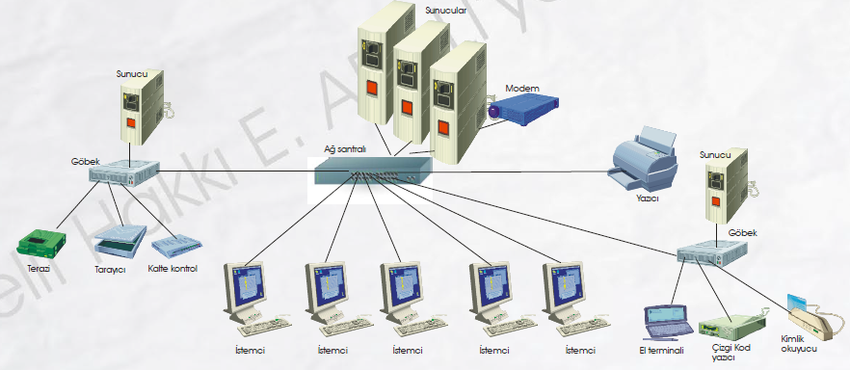
TASARIM
BIR BILIŞIM SISTEMININ TASARIMI DONANIM VE YAZILIM OLARAK IKI KISIMDA YAPILIR. DONANIM ILE ILGILI TASARIM, YAZILIM TASARIMINA GÖRE DAHA KOLAY SAYILABILIR. DONANIMDA KULLANILACAK ÜRÜNLER BÜYÜK ÖLÇÜDE HAZIR OLARAK SAĞLANABILMEKTEDIR. EN KÖTÜ OLASILIKLA MEVCUT DONANIMLAR GEREKSINIMLERI KARŞILAYACAK BIÇIME KOLAYCA GETIRILEBILIRLER. BU AÇIDAN DEĞERLENDIRILDIĞINDE YAPILMASI GEREKEN ÇALIŞMAYA DONANIMIN TEKNIK NITELIKLERININ BELIRLENMESI DEMEK DAHA DOĞRU BIR TANIMLAMA OLUR. TASARIMDA KULLANILACAK OLAN YAZILIMLARIN DA HAZIR YAZILIMLAR IÇINDEN SEÇILMESI BÜYÜK KOLAYLIK SAĞLAR. ANCAK AMACA UYGUN HAZIR YAZILIM BULMAK HER ZAMAN OLASI DEĞILDIR.

Slide 13
GERÇEKLEŞTIRME
BIR YAZILIMIN GERÇEKLEŞTIRILMESI BAZILARINA GÖRE BILGI SISTEMININ GELIŞTIRILMESI SIRASINDAKI EN BASIT AŞAMADIR. BU NEDENLE BU AŞAMAYA KODLAMA AŞAMASI DA DENILMEKTEDIR. ANCAK KONU HAKKINDA DENEYIMI OLANLAR BU GÖRÜŞE KATILMAZLAR. YAZILIM TASARIMI EN BAŞARILI BIÇIMDE YAPILMIŞ OLAN BIR YAZILIMIN GERÇEKLEŞTIRILMESI AŞAMASINDA DIKKAT EDILMESI GEREKEN KONULAR VARDIR. BU KONULARIN BAŞINDA HATASIZ PROGRAM YAZMAK GELIR.
YAZILIM GELIŞTIRICILER KENDILERINE VERILMIŞ OLAN YAZILIM TASARIM BELGESINE UYGUN OLARAK YAZILIMI GELIŞTIRIRLER. GELIŞTIRME AŞAMASINDA EĞER VAR ISE YAZILIM GELIŞTIRME ALTYAPISINI KULLANIRLAR. BU SIRADA KURULUŞTA DAHA ÖNCE HAZIRLANMIŞ OLAN BAZI NESNE VEYA HIZMET PROGRAMLARINI YAZILIMA EKLERLER. BU IŞLEMLERI EKLEME VE BAĞLANTILARI YAPARKEN NESNE VE HIZMET PROGRAMLARININ UYUMLULUĞUNA ÖZEN GÖSTERIRLER.
ÇÖZÜMLEME VE TASARIMI TAMAMLANMIŞ OLAN BIR YAZILIMIN PROGRAMLANMASI AŞAMASI ÖZELLIKLE ÖZEN ISTER.
  PROGRAMI YAZANLAR BILEREK VEYA BILMEYEREK BAZI KISIMLARI SAVSAKLAYABILIRLER. SAVSAKLANAN KISIMLARI ETKISI ILK KULLANIMLARDA GÖRÜNMEYEBILIR ANCAK YAZILIM KULLANILMAYA BAŞLANDIĞINDA GÖRÜLÜR. SAVSAKLAMA BILEREK YAPILMIŞ ISE ETIK OLMAKTAN ÖTEYE KURUMA KARŞI BIR SUÇ OLARAK DA DEĞERLENDIRILEBILIR.
  PROGRAM IÇINE, BELLI BIR ZAMAN VEYA DURUM ORTAYA ÇIKTIĞINDA ÇALIŞMAK ÜZERE PROGRAM PARÇALARI YERLEŞTIRILDIĞI BILINMEKTEDIR. SANAL SAATLI BOMBA ADI VERILEN BU TÜR PROGRAM PARÇALARININ PROGRAM IÇINE BILEREK YERLEŞTIRILMESI YASAL DEĞILDIR.

Slide 14
SINAMA
YAZIMI TAMAMLANMIŞ OLAN BIR YAZILIM KESINLIKLE SINANMALIDIR. SINAMA IŞLEMI DOĞAL OLARAK YAZILIM GELIŞTIRICILERDEN BAĞIMSIZ KIŞI VEYA KIŞILER TARAFINDAN YAPILIR. SINAMA AŞAMASINDA GEREKSINIMLERIN BELIRLENMESI AŞAMASINDAKI HEDEFLER VE BAŞARIM ÖLÇÜTLERI GÖZ ÖNÜNE ALINIR. BUNLARA EK OLARAK YAZILIM HATALAR AÇISINDAN SINANIR. HATALARI BULMAK IÇIN BU AMAÇLA GELIŞTIRILMIŞ DEĞIŞIK YÖNTEMLER KULLANILIR.
SINAMA ÇALIŞMASININ ILK AŞAMASINDA YAZILIMI OLUŞTURAN PROGRAM BILEŞENLERI TEKER TEKER SINANIR. BU AŞAMAYA BIRIM SINAMASI DENIR. BU SINAMADA BAŞARISIZ OLANLAR DÜZELTILMEK ÜZERE GERÇEKLEŞTIRICILERE GERI GÖNDERILIR. DÜZELTMELER YAPILDIKTAN SONRA TEKRAR SINANIR. BU DÖNGÜ PROGRAM HATASIZ OLANA DEK YINELENIR.
YAZILIMI OLUŞTURAN TÜM PROGRAM BILEŞENLERI BIRIM SINAMASINDAN BAŞARILI BIÇIMDE GEÇTIKTEN SONRA BIRLIKTE ÇALIŞMA SINAMASI AŞAMASINA GEÇILIR. BU AŞAMADA KARŞILAŞILAN HATALAR DÜZELTILMEK ÜZERE GERI GÖNDERILIR. BIRLIKTE ÇALIŞMA SINAMASI HATASIZ OLANA DEK BU IŞLEME DEVAM EDILIR.
DONANIM IÇEREN BILGI SISTEMLERI IÇIN YAZILIMIN DONANIMLAR ILE UYUMLU ÇALIŞIP ÇALIŞMADIĞI DA SINANIR.
BIR YAZILIMIN HEM IŞLEVSELLIK HEM DE KÖTÜ NIYETLI EKLEME VE SAVSAKLAMALAR AÇISINDAN SINANMASI GEREKIR. BU YÜZDEN SINAMA ÖNCE IŞLEVSELLIK AÇISINDAN ARDINDAN KAYNAK KODU BAKIMINDAN SINANMALIDIR.
SINAMA SIRASINDA HIÇBIR KUSUR GÖZ ARDI EDILMEMELIDIR.

Slide 15
KURULUM, İŞLETMEYE ALMA VE BAKIM
SINAMA AŞAMALARININ TÜMÜNDEN BAŞARILI BIÇIMDE GEÇEN BIR BILIŞIM SISTEMI ILGILI YERDE KURULUR VE IŞLETMEYE ALINIR. KURULUM VE IŞLETMEYE ALMA AŞAMASINDA DA BAZI SORUNLAR ÇIKMAKTADIR. BU SORUNLARIN ÖNCE NEDEN KAYNAKLANDIĞI ARAŞTIRILIR. DAHA SONRA HER BIR SORUN ÇÖZÜLMEYE ÇALIŞILIR. BAZI SORUNLAR DAHA SONRA ORTAYA ÇIKABILIR.
BAŞARILI BIÇIMDE KURULAN VE IŞLETMEYE ALINAN BIR BILGI SISTEMINDE DAHA SONRA DA SORUNLARLA KARŞILAŞILMAKTADIR. BU SORUNLAR DAHA ÖNCE FARK EDILEMEYEN HATALARDAN KAYNAKLANABILECEĞI GIBI YENI ORTAYA ÇIKAN ISTEK VE DURUMLARDAN DA KAYNAKLANABILIR. BU NEDENLE HER YAZILIM IÇIN BAKIM HIZMETI DÜŞÜNÜLMELIDIR VE BUNA GÖRE PLANLAMA YAPILMALIDIR.

Slide 16
KEYİFLİ ÇALIŞMALAR...

